Slide 1
Gymmen in de toekomst
Les 1

Slide 2
Wat gaan we doen?
Iets ‘ontwerpen’
Voor de gymles
Problemen oplossen

Slide 3
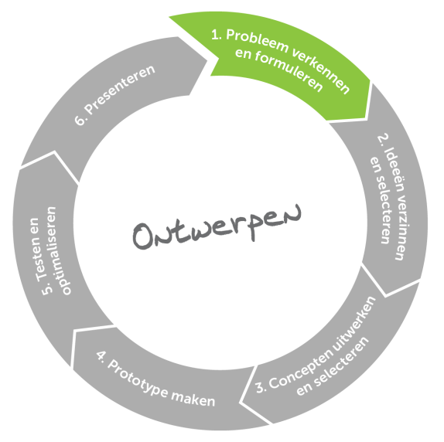
Vandaag
Vlog maken

Slide 4
Omgevingsvlog - deel 1

Slide 5
Omgevingsvlog – deel 1
Wat? | Maak een vlog over de gymzaal: Wat kun je er allemaal doen? Welke materialen zijn er? Wat is er leuk, wat is er minder leuk?
Hoe? | In tweetallen
Tijd? | 25 minuten

Slide 6
Omgevingsvlog – deel 2

Slide 7
Omgevingsvlog – deel 2
Wat? | Bespreek de vlog met een ander duo: Wat zijn de overeenkomsten? Wat zijn de verschillen?
Hoe? | In tweetallen
Tijd? | 20 minuten

Slide 8
Volgende keer
Start ontwerpproject nieuwe gymles

